Slide 1
物理光学
Physical Optics
第16讲、夫琅禾费衍射
Lecture 16. Fraunhofer Diffraction

Slide 2
1. 1. BASICS OF DIFFRACTION THEORY
稳恒场的标量衍射理论
三维空间某一点的光波场的复振幅：

Slide 3
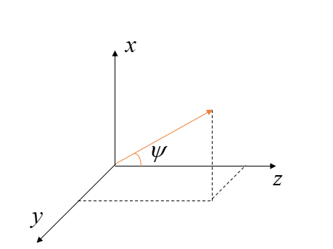
Lecture 15: Plane wave spectrum and beams
波动方程的另一个特解：球面波
：倾斜因子(z轴正向传播)
（第一类瑞利-索末菲衍射）

Slide 4
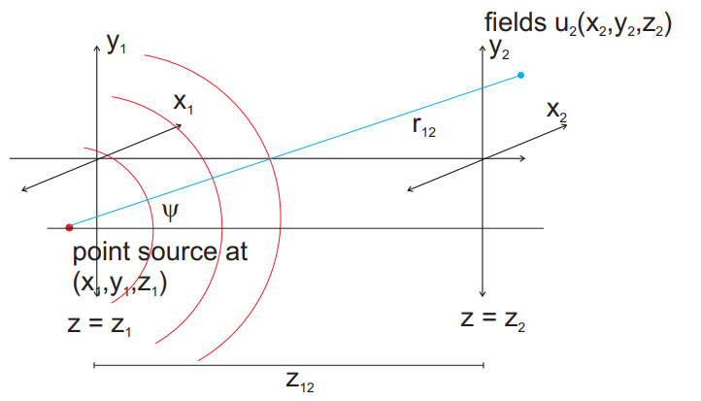
1.1. Spherical Waves
球面波
三维空间某一点发出的球面波在另一平面上产生的复振幅分布：
：倾斜因子

Slide 5
1.2. Huygens-Fresnel Principle
惠更斯－菲涅耳原理
惠更斯原理：
波前的每一点可以认为是产生球面次波的点波源，而以后任何时刻的波前则可看作是这些次波的包络。
惠更斯－菲涅耳原理：
次波会彼此发生干涉，
即z2平面的复振幅是z1平面上每个点源发出的球面波传播到的z2平面后相干叠加（积分）。
：光波场的空域分解分析方法（积分上下限无穷大）

Slide 6
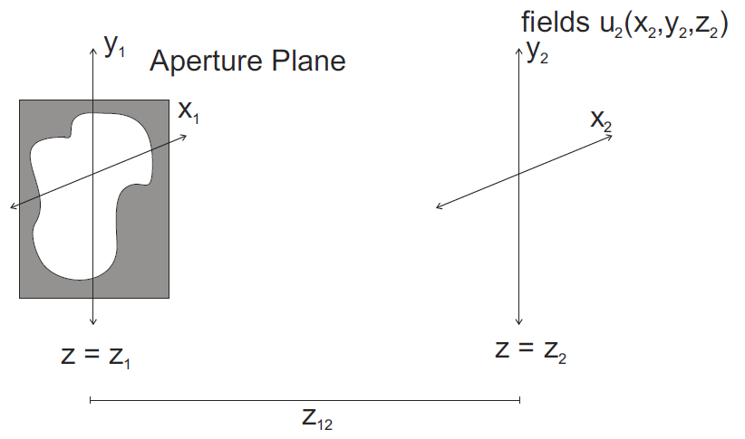
2. FRAUNHOFER DIFFRACTION
夫琅禾费衍射
z1平面上有限孔径（x1,y1有限积分区域）

Slide 7
2. FRAUNHOFER DIFFRACTION
夫琅禾费衍射
（傍轴近似）

Slide 8
2. FRAUNHOFER DIFFRACTION
夫琅禾费衍射

Slide 9
2. FRAUNHOFER DIFFRACTION
夫琅禾费衍射
夫琅禾费衍射条件：
（远场衍射）

Slide 10
2. FRAUNHOFER DIFFRACTION
夫琅禾费衍射

Slide 11

2. FRAUNHOFER DIFFRACTION
夫琅禾费衍射

Slide 12
2. FRAUNHOFER DIFFRACTION
夫琅禾费域
单色光波长：
Z1平面孔径宽度：
夫琅禾费衍射条件：
（远场衍射）
利用透镜成像的夫琅禾费衍射：缩短工作距离

Slide 13
3. Rectangular Aperture
方形孔径的夫琅禾费衍射
一束沿z轴传播的单色平面波照射z1平面上的一个方形孔径：
y
Z
X

Slide 14
3. Rectangular Aperture
方形孔径的夫琅禾费衍射

Slide 15
4. CIRCULAR APERTURE
圆形孔径的夫琅禾费衍射

Slide 16
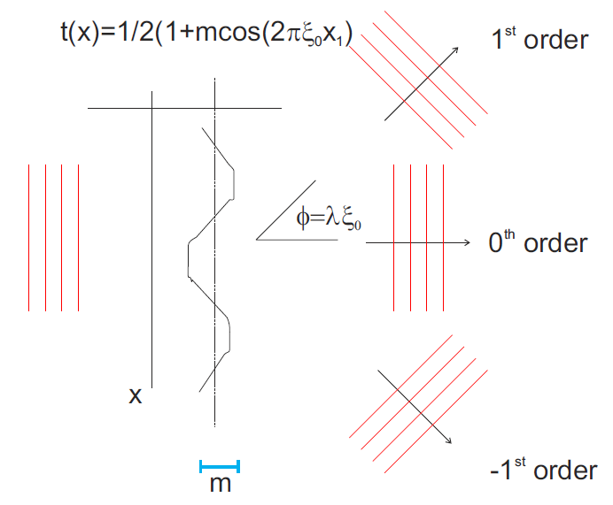
4.1. Sinusoidal Grating
正弦光栅的夫琅禾费衍射
垂直入射时：

Slide 17
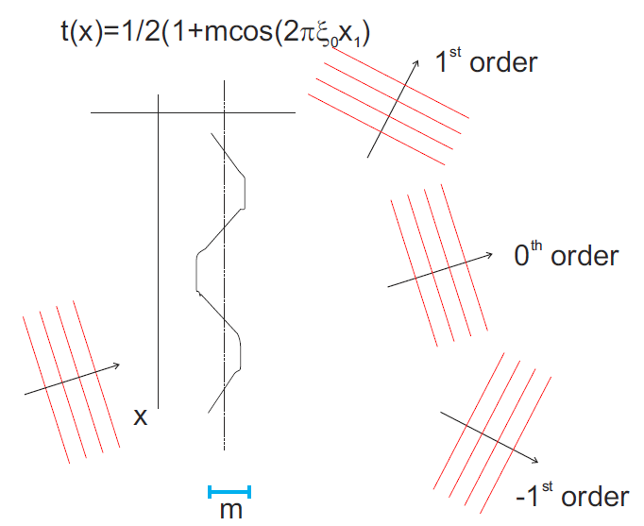
4.1. Sinusoidal Grating
正弦光栅的夫琅禾费衍射
倾斜入射时：

Slide 18
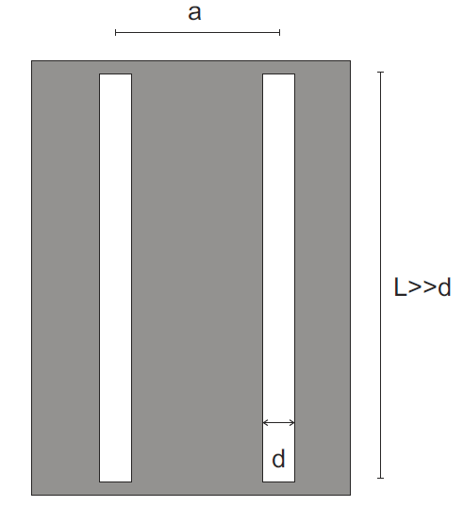
4.3. Two-Slit Interference
双缝干涉

Slide 19
4.3. Two-Slit Interference
双缝干涉

Slide 20
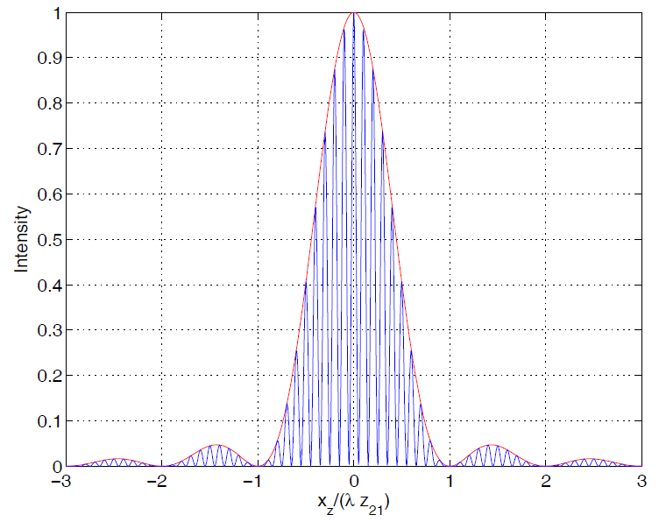
4.3. Two-Slit Interference
双缝干涉条纹
干涉条纹强度分布

Slide 21
平时作业三
求出透射式方波光栅的夫琅禾费衍射。
其中光栅狭缝长度为L，宽度为d，周期为a
假设光栅的周期数无穷大，并且有
推导和结果手写在一张A4纸上，本周三交。

Slide 22
谢谢！

